Slide 1
盖斯定律
朝阳区同步教学课程 · 高二（上）
化学 第4课时
清华附中朝阳学校 刘宝华

Slide 2
任务一 ： 复习回顾
已知：碳和一氧化碳的燃烧热（101kPa、25℃）
1．写出化学方程式
2．注明物质的聚集状态
3．注明反应热ΔH
（正负号、数值、单位）
化学式（状态） | ΔH（kJ/mol）
C(s) | −393.5
CO(g) | −283.0
请分别写出表示碳和一氧化碳燃烧热的热化学方程式。
① C(s) + O₂(g) CO₂(g) ΔH ₁ = − 393.5 kJ/mol
② 2CO (g) + O₂(g) 2CO₂(g) ΔH ₂ = − 566.0 kJ/mol

Slide 3
任务一 ： 复习回顾
已知：碳和一氧化碳的燃烧热（101kPa、25℃）
101kPa时，1mol纯物质完全燃烧生成指定产物时所放出的热量，叫做该物质的燃烧热。
化学式（状态） | ΔH（kJ/mol）
C(s) | −393.5
CO(g) | −283.0
请分别写出表示碳和一氧化碳燃烧热的热化学方程式。
√
① C(s) + O₂(g) CO₂(g) ΔH ₁ = − 393.5 kJ/mol
X
② 2CO (g) + O₂(g) 2CO₂(g) ΔH ₂ = − 566.0 kJ/mol

Slide 4
任务一 ： 复习回顾
已知：碳和一氧化碳的燃烧热（101kPa、25℃）
101kPa时，1mol纯物质完全燃烧生成指定产物时所放出的热量，叫做该物质的燃烧热。
化学式（状态） | ΔH（kJ/mol）
C(s) | -393.5
CO(g) | -283.0
请分别写出表示碳和一氧化碳燃烧热的热化学方程式。
① C(s) + O₂(g) CO₂(g) ΔH ₁ = − 393.5 kJ/mol
② CO (g) +1/2 O₂(g) CO₂(g) ΔH ₂ = − 283.0 kJ/mol

Slide 5
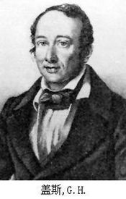
任务二 ： 认识盖斯定律
思考 ：
③ C(s) + 1/2 O₂(g) CO(g) ΔH ₃ = ?
一、盖斯定律
一个化学反应，不管是一步完成的还是分几步完成的，其反应热是相同的。
盖斯定律表明：在一定条件下，化学反应的反应热只与反应体系的始态和终态有关，与反应进行的途径无关。
热化学研究的先驱

Slide 6
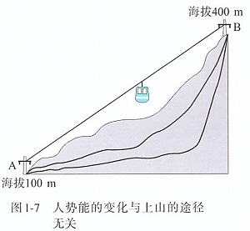
反应热只与反应体系的始态和终态有关，与反应进行的途径无关。
人势能的变化只与A点和B点的海拔差有关，与上山的途径无关。
300m

Slide 7
ΔH ₁ < 0
从S→L ， ΔH ₁ < 0，体系放热
从L→S ， ΔH ₂ > 0，体系吸热
根据能量守恒定律， ΔH ₁+ΔH ₂ ≡ 0
根据盖斯定律，ΔH ₁=ΔH₃+ΔH₄+ΔH₅
ΔH ₃
ΔH ₄
ΔH ₅
（始态）S
Ⅰ
Ⅱ
L（终态）
ΔH ₂ > 0

Slide 8
盖斯定律在科学研究中具有重要意义
·有些反应进行得很慢
·有些反应不容易直接发生
·有些反应的生成物不纯（往往有副反应发生）
这些都给反应热的测定造成了困难，利用盖斯定律，
可以间接地将它们的反应热计算出来。

Slide 9
任务三 ： 盖斯定律的应用
（一）虚拟路径法
C
△H₂
△H₃
A
B
△H₁
△H₁ = △H₂ +△H₃

Slide 10
任务三 ： 盖斯定律的应用
（一）虚拟路径法
已知：
① C(s) + O₂(g) CO₂(g) ΔH₁ = − 393.5 kJ/mol
② CO (g) +1/2O₂(g) CO₂(g) ΔH₂ = − 283.0 kJ/mol
求：
③ C(s) + 1/2 O₂(g) CO(g) ΔH₃ = ?
请同学们利用虚拟路径法计算③的反应热。

Slide 11
任务三 ： 盖斯定律的应用
（一）虚拟路径法
△H₁ = △H₂ + △H₃
△H₃ = △H₁ - △H₂
= − 393.5 kJ/mol −（ − 283.0 kJ/mol ）
= − 110.5 kJ/mol

Slide 12
任务三 ： 盖斯定律的应用
（一）虚拟路径法
练习1：
已知：
① H₂ (g) + 1/2O₂(g) H₂O(g) ΔH₁ = − 241.8 kJ/mol
② H₂O(g) H₂O(l) ΔH₂ = − 44.0 kJ/mol
求： ③ H₂ (g) + 1/2O₂(g) H₂O(l) ΔH₃ = ?

Slide 13
任务三 ： 盖斯定律的应用
（一）虚拟路径法
ΔH₃ = ΔH₁+ ΔH₂
ΔH₃ = − 285.8 kJ/mol

Slide 14
任务三 ： 盖斯定律的应用
（二）热化学方程式叠加法
已知：
① C(s) + O₂(g) CO₂(g) ΔH₁ = − 393.5 kJ/mol
② CO (g) +1/2O₂(g) CO₂(g) ΔH₂ = − 283.0 kJ/mol
③ C(s) + 1/2 O₂(g) CO(g)
求：
ΔH₃ =？

Slide 15
任务三 ： 盖斯定律的应用
（二）热化学方程式叠加法
① C(s) + O₂(g) CO₂(g) ΔH₁ = − 393.5 kJ/mol
②’CO₂(g) CO (g) +1/2O₂(g) ΔH₂’ = + 283.0 kJ/mol
＋）
③ C(s) + 1/2 O₂(g) CO(g)
ΔH₃ = ΔH₁ + ΔH₂’
ΔH₃ = − 110.5 kJ/mol
物质变化
能量变化

Slide 16
任务三 ： 盖斯定律的应用
（二）热化学方程式叠加法
练习2：
在载人航天器中，可以利用CO₂与H₂的反应，将航天员呼出的CO₂转化为H₂O等，然后通过电解H₂O得到O₂，从而实现O₂的再生。
已知：
① CO₂(g) + 4H₂ (g) CH₄(g) +2H₂O(l) ΔH₁ = −252.5 kJ/mol
② 2H₂O(l) 2H₂ (g) + O₂(g) ΔH₂= + 571.6 kJ/mol
请写出甲烷与氧气反应生成二氧化碳和液态水的热化学方程式。

Slide 17
任务三 ： 盖斯定律的应用
（二）热化学方程式叠加法
① CO₂(g) + 4H₂ (g) CH₄(g) +2H₂O(l) ΔH₁ = −252.5 kJ/mol
② 2H₂O(l) 2H₂ (g) + O₂(g) ΔH₂= + 571.6 kJ/mol
CH₄(g) + 2O₂(g) CO₂(g) +2H₂O(l)
物质变化

Slide 18
任务三 ： 盖斯定律的应用
（二）热化学方程式叠加法
①’ CH₄(g) +2H₂O(l) CO₂(g) + 4H₂ (g) ΔH₁’ = +252.5 kJ/mol
X2）
②’ 2H₂ (g) + O₂(g) 2H₂O(l) ΔH₂’= − 571.6 kJ/mol
＋）
CH₄(g) + 2O₂(g) CO₂(g) +2H₂O(l)
ΔH₃ = ΔH₁’ +2ΔH₂’
ΔH₃ = − 890.3 kJ/mol
物质变化
能量变化

Slide 19
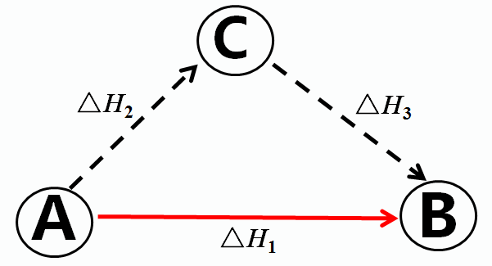
小结
盖斯定律：一个化学反应，不管是一步完成的还是分几步完成的，其反应热是相同的。
应用盖斯定律计算反应热的两种方法：
虚拟路径法、热化学方程式叠加法

Slide 20
谢谢您的观看
北京市朝阳区教育研究中心 制作

